Slide 1
Avances semana 5

Slide 2
Objetivos
Realizar toma de capturas de objetos con cámara ToF.
Usar Aruco Markers para encontrar orientación respecto a la cámara.
Realizar alineación de las capturas en CloudCompare y crear mesh a partir de este.

Slide 3


Resultados semana 4
Uso de información ToF y RGB combinada.
Obtención de orientación de forma adecuada.
Capturas realizadas al mantener cámara fija y objeto en movimiento.
Bajo número de capturas realizadas.
Mesh con falta de detalles y hecho completamente a mano.

Slide 4
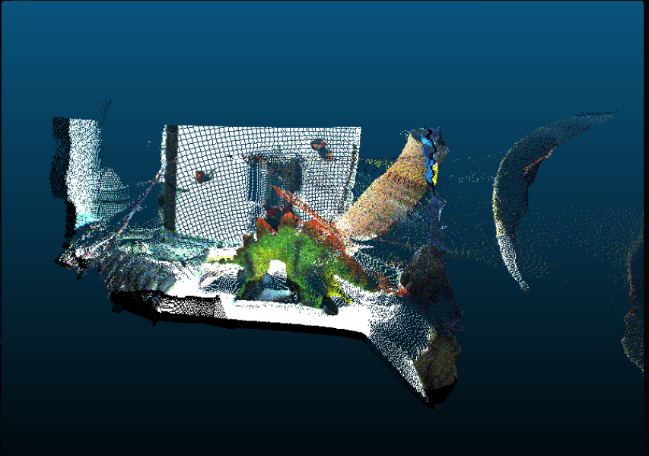
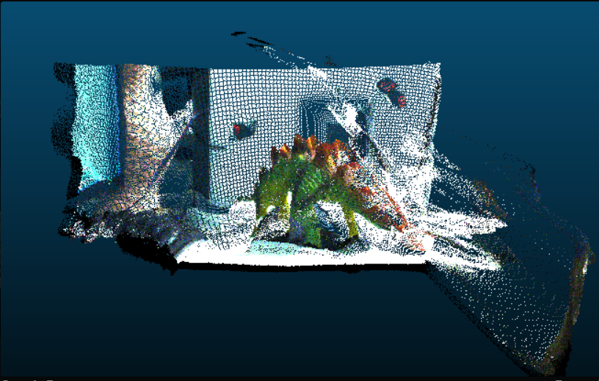
Resultados semana 4

Slide 5
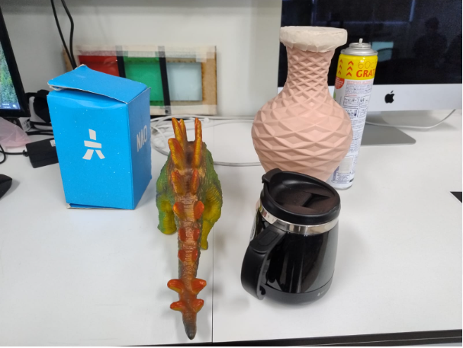
Objetos a usar

Slide 6
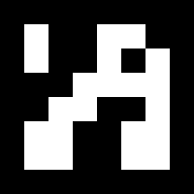
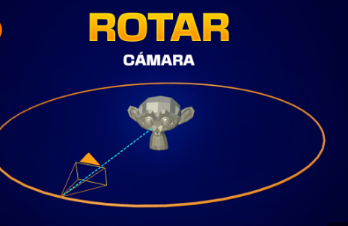
Captura de nube puntos para mesh.
Método: uso ArUco markers y funciones de OpenCV para estimar pose de objetos.
Situar el ArUco marker debajo del objeto.
Realizar una captura con cámara RGB del ArUco marker .
Estimación de pose del ArUco marker y dibujo de ejes sobre la imagen de este.
Verificar que la imagen tiene los ejes correctos.
Guardar pose de ArUco marker.
Captura de nube de puntos del objeto sobre ArUco marker
Modificación: mantener fijo objeto en el centro y girar cámara alrededor del objeto.

Slide 7
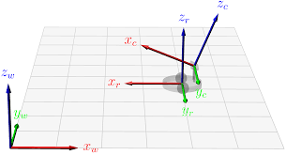

Método alineación nube de puntos
Obtener transformada del ArUco marker respecto a la cámara RGB.
Obtener la transformada del ArUco marker respecto a la cámara ToF con información extrínseca.
Calcular la antitrasnformada para poner la nube de puntos en el marco de referencia de los ArUco marker (obtener orientación nube de puntos).
Realizar segmentación y traslación de la nube de puntos a mano para poder alinearlos.
Uso de método de registro ICP para mejorar la forma en que se sobrepone las nubes.

Slide 8
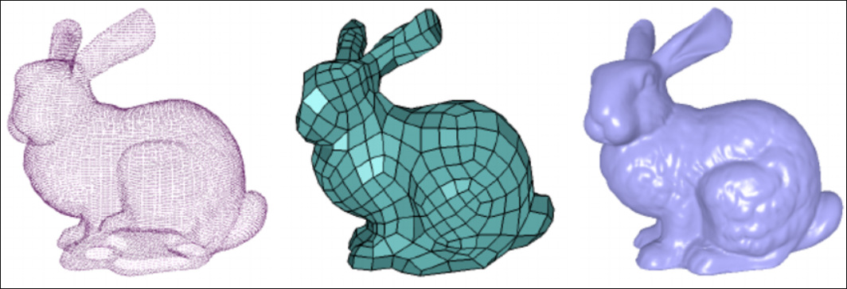
Método para creación de Mesh.
Fusionar nubes de puntos una vez alineadas.
Filtrado de la nube de puntos por medio del uso de S.O.R. (Statistical Outlier Removal).
Cálculo de las normales de la nube de puntos respecto a los puntos vecinos por medio de Minimum Spanning Tree.
Creación del mesh a partir de la nube de puntos y las normales calculadas con Poisson Surface Reconstruction.

Slide 9
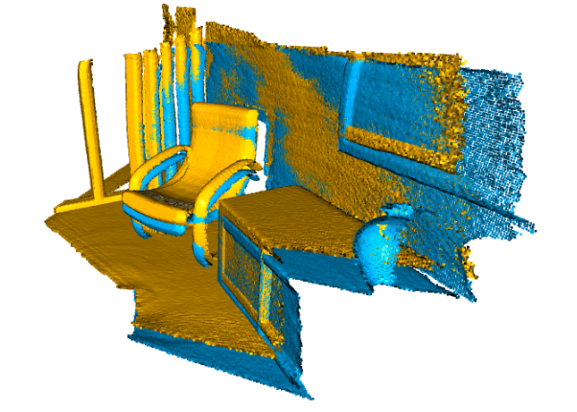
Iterative Closest Point (ICP)
Registro nube de puntos: estimar la matriz de transformación entre 2 nubes de puntos.
Se realiza en 2 etapas: estimación de correspondencia entre puntos de las nubes y la estimación de la transformación entre estos.
Se busca minimizar distancias entre los puntos y/o planos entre ambas nubes.
Requiere que haya una cierta alineación inicial entre ambas nubes.
Se busca refinar la transformación inicial entre ambas nubes.
https://arxiv.org/pdf/2103.02690
https://www.open3d.org/html/tutorial/pipelines/icp_registration.html

Slide 10
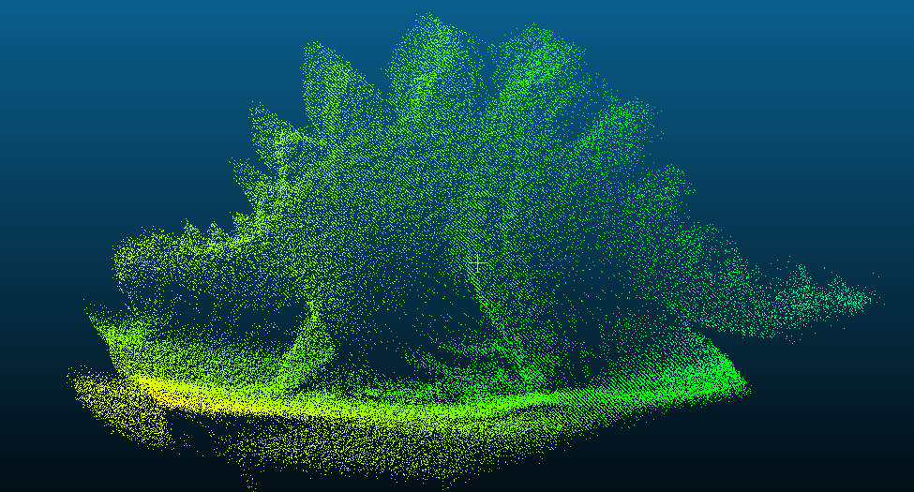
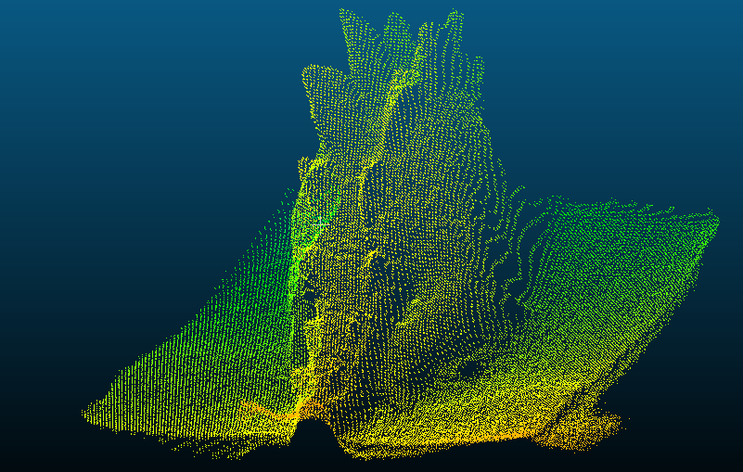
Capturas objetos semana 5

Slide 11
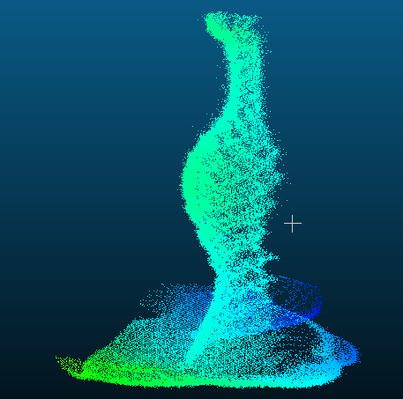
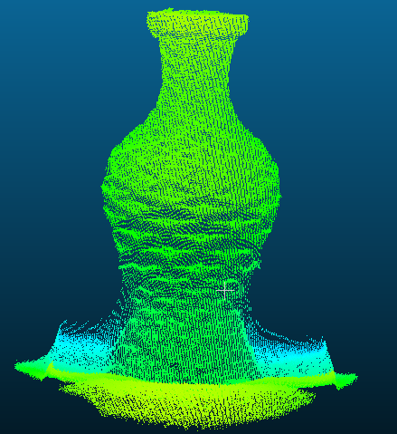
Capturas objetos semana 5

Slide 12
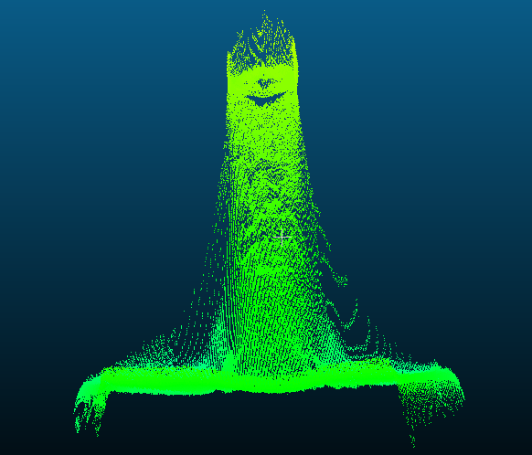
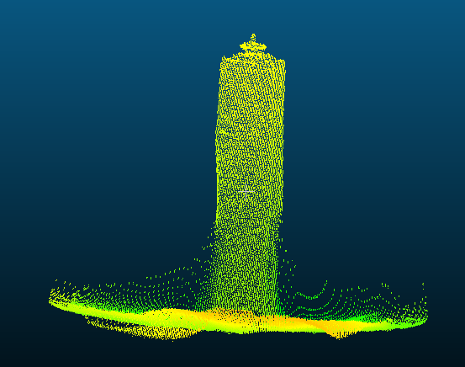
Capturas objetos semana 5

Slide 13
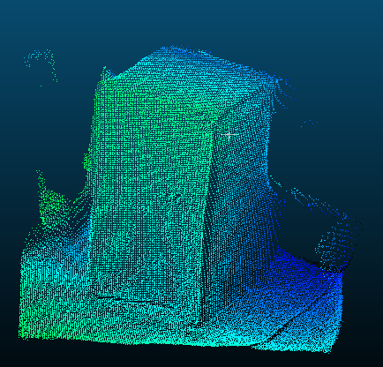
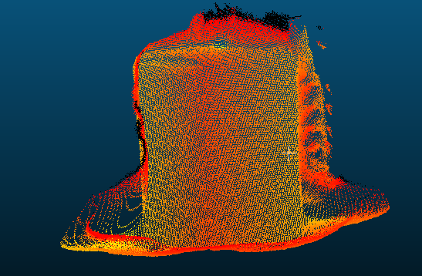
Capturas objetos semana 5

Slide 14
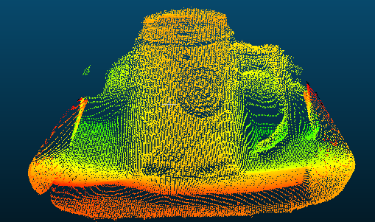
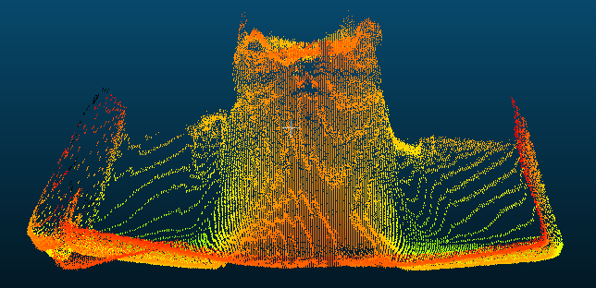
Capturas objetos semana 5

Slide 15
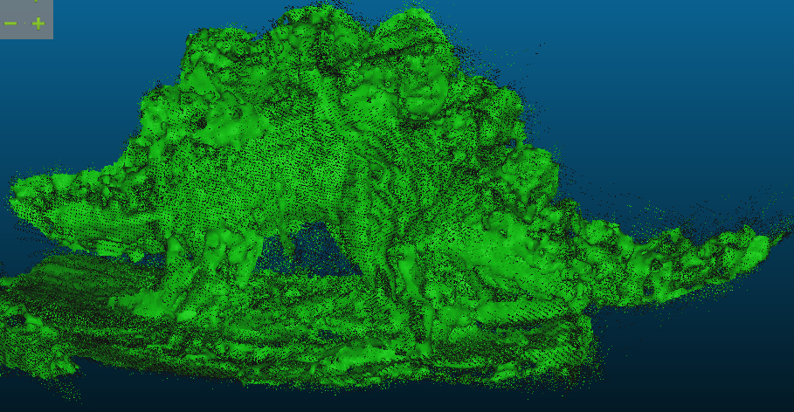
Mesh dinosaurio

Slide 16
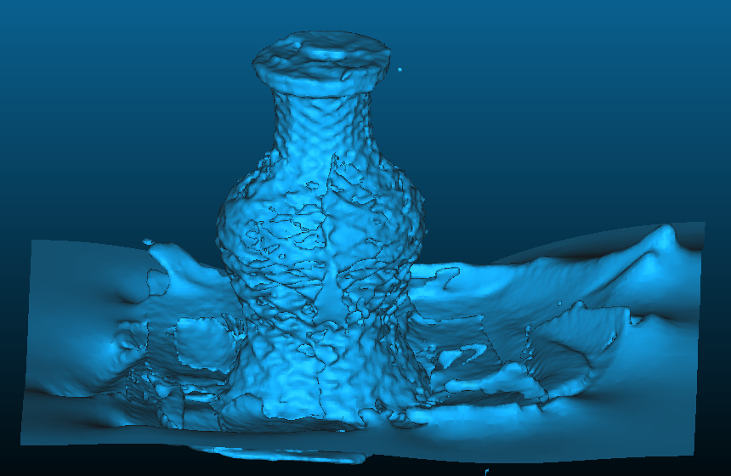
Mesh jarrón

Slide 17
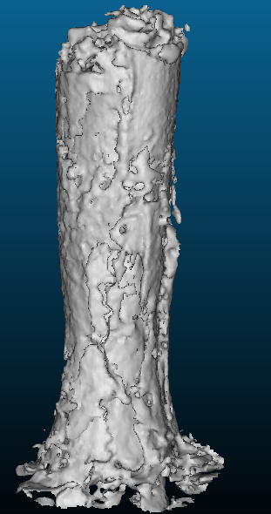
Mesh lisoform

Slide 18
Tiempo requerido capturas y mesh
Objeto | Tiempo de captura (apróx.) | Tiempo de procesarmiento (apróx.)
Dinosaurio | 1.5 hrs | 1.5 hrs.
Jarrón | 1.5 hrs | 45 min
Caja nao | 1.5 hrs | -
Desodorante lisoform | 1.5 hrs | 1 hora.
Taza negra | 2 hrs. | -

Slide 19
Resultados semana 5
Obtención de orientación de forma adecuada respecto a la cámara (mayoría de las veces).
Captura de gran cantidad de nubes de puntos (distintas vistas).
Cálculo de orientación para merge con antitransformadas y métodos de registro (ICP)
Mantención de objeto estático.
Falta de información RGB sobre nube de puntos.
Se sigue requiriendo de traslación manual para poder realizar alineación.

